Slide 1
VODENJE FINANC IN NADZOR BLAGA V KAVARNI
Urška Matjašec
Ljubljana, januar 2015
Predmet: Podatkovne baze

Slide 2
Cilji projekta
Narediti program, ki se bo uporabljal za vodenje financ ter nadzor blaga v kavarni
Program bo hranil podatke o:
izdelkih
prodajah
računih
kupcih
naročilih

Slide 3
Tabele
Izdelki
Naročila
Prodaje
Kupci
Računi

Slide 4
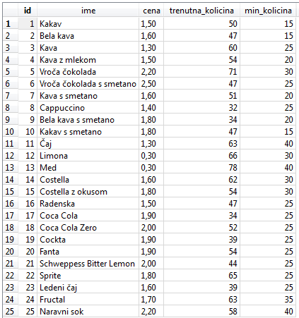
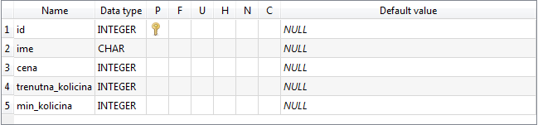
Izdelki
Lastnosti:
→ id ... Primary Key
→ ime
→ cena
→ trenutna količina
→ minimalna količina

Slide 5

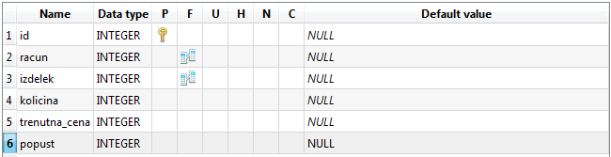
Prodaje
Lastnosti:
→ id ... Primary Key
→ račun ... Foreign Key
→ izdelek ... Foreign Key
→ količina
→ trenutna cena
→ popust

Slide 6


Računi
Lastnosti:
→ id ... Primary Key
→ datum
→ kupec ... Foreign Key

Slide 7
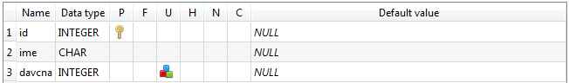
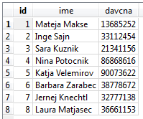
Kupci
Lastnosti:
→ id ... Primary Key
→ ime
→ davčna ... Unique

Slide 8
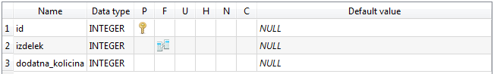
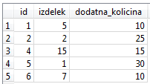
Naročila
.
Lastnosti:
→ id ... Primary Key
→ izdelek (id) ... Foreign Key
→ dodatna količina

Slide 9
Uporaba
Program ima naslednje možnosti:
prodajo blaga (hkratno spreminjanje podatkov v skladišču)
izdajanje računov
pregled nad vsemi prodanimi izdelki
pregled skladišča
pregled kupcev
naročanje dodatnih količin blaga

Slide 10
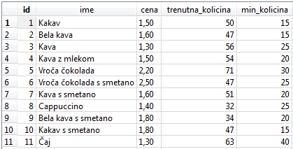

Delovanje
prodaj_izdelke(seznam_izdelkov, stranka = None)
prodaj_izdelke([2, 2, 5, 11], ‘Inge Sajn‘)
→ Inge kupi 2 beli kavi, 1 vroča čokolada, 1 čaj
Spremenita se tabeli Prodaje in Racuni

Slide 11
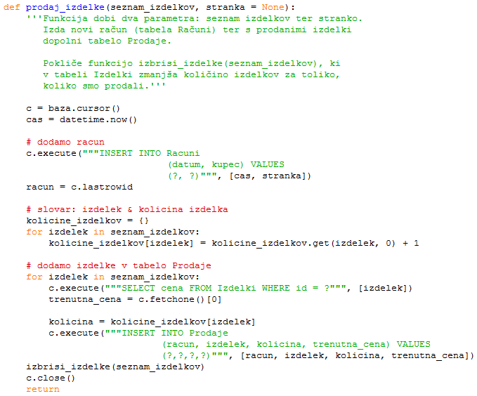
Koda

Slide 12
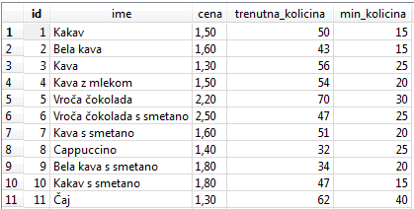
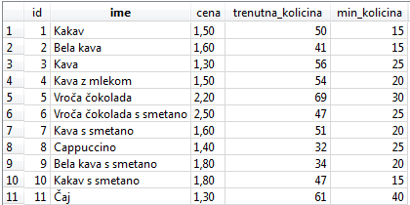
Delovanje
PREJ
izbrisi_izdelke(seznam izdelkov)
Spremeni se tabela Izdelki
POTEM

Slide 13
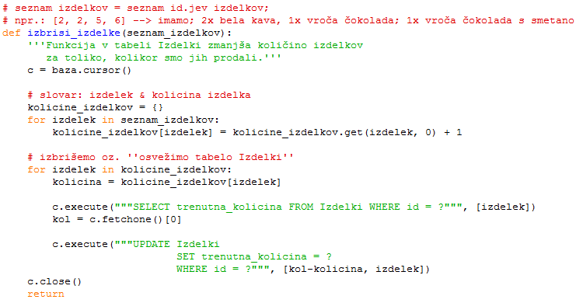
Koda

Slide 14
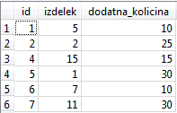
Delovanje
Spremenita se tabeli Narocila in Izdelki
dodaj_narocilo(ID, kol)
dodaj_narocilo(11, 30)

Slide 15
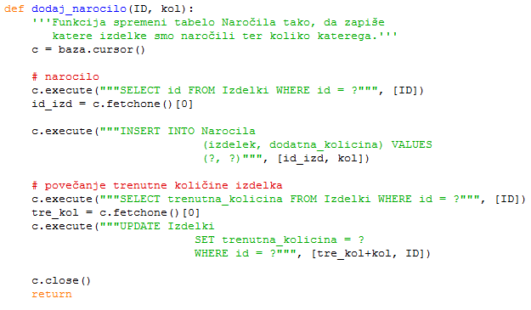
Koda

Slide 16
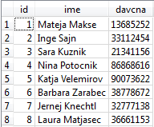
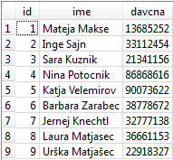
Delovanje
Spremeni se tabela Kupci
PREJ
dodaj_stranko(stranka, davcna)
dodaj_stranko('Urška Matjašec', 22918327)
POTEM

Slide 17
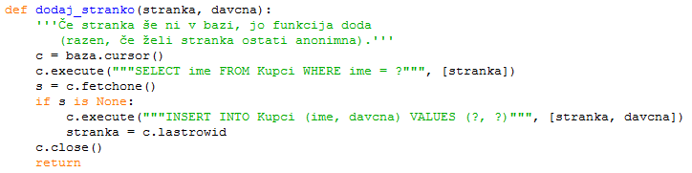
Koda

Slide 18
Plan
Osnutek spletne aplikacije
Osnutek spletne strani

